Slide 1
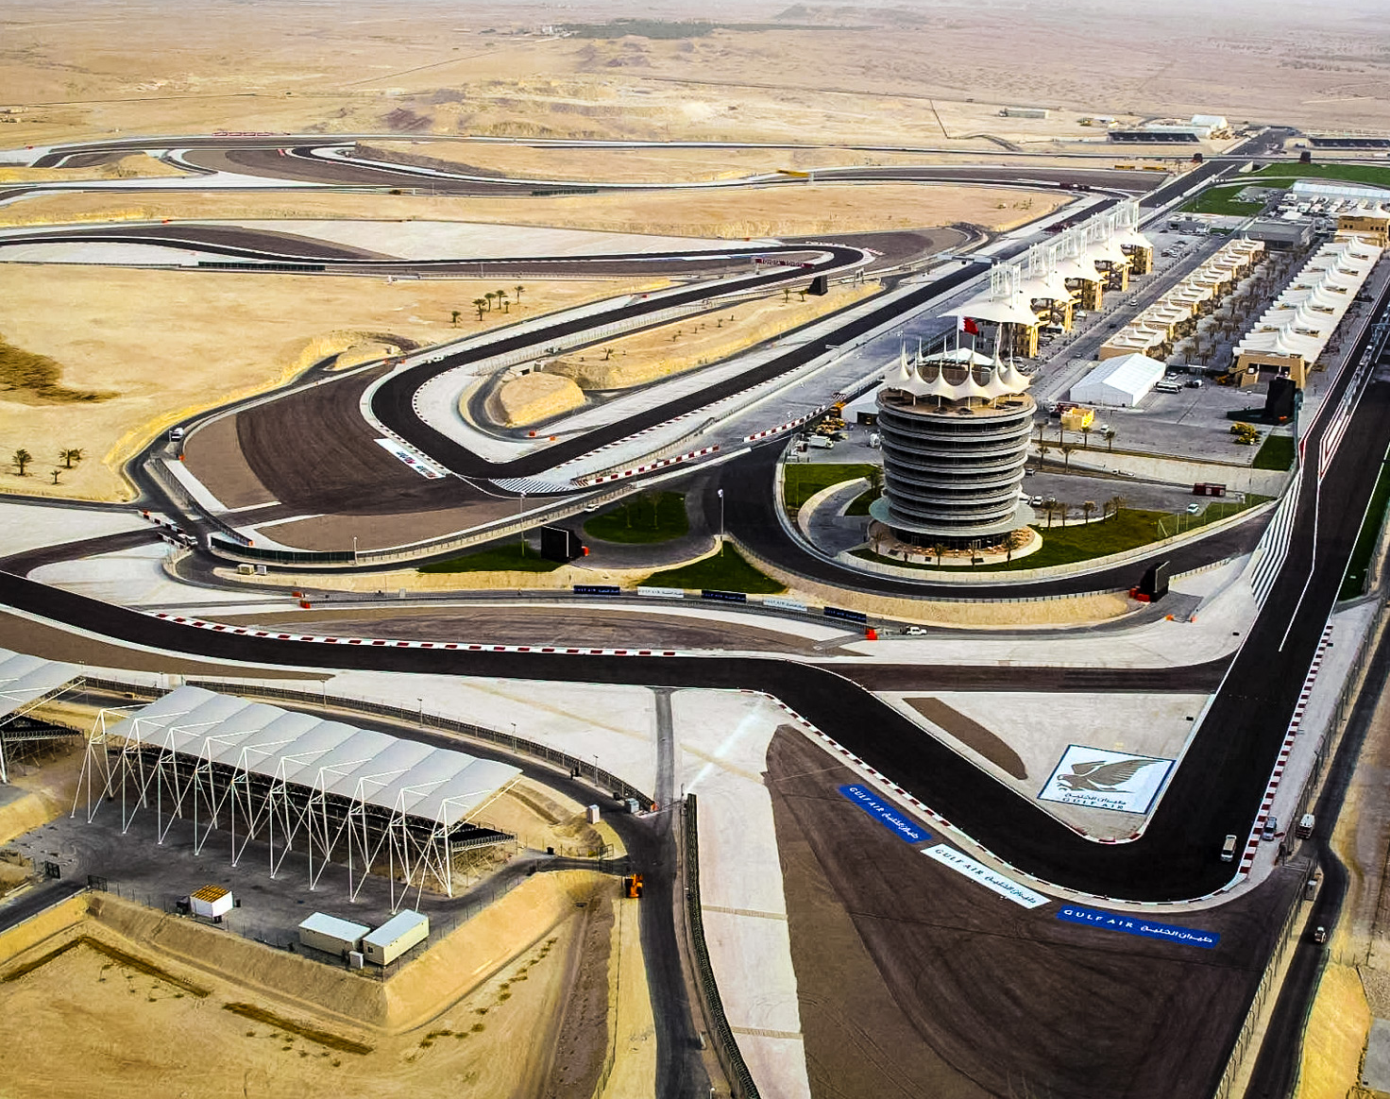

Rapport du meilleur temps des essais libres: Grand prix de Bahreïn
Comment peut-t-on amélioré l’interface d’analyse de la télémétrie proposé au pilote ?
Notes:
Bonjour à tous
Présenter les dashboards de télémétrie destiné au pilote

Slide 2
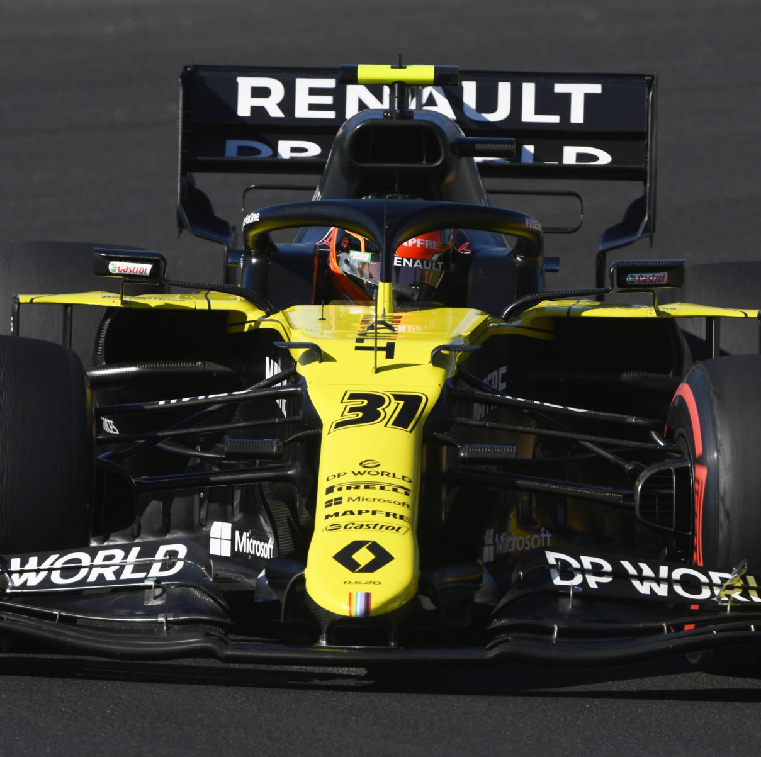
Sommaire
La télémétrie actuelle
Le nouveau Dashboard
Conclusion
Notes:
Pour cela, on commencera par
La télémétrie papier
Le nouveau Dashboard
Amélioration et contrainte

Slide 3
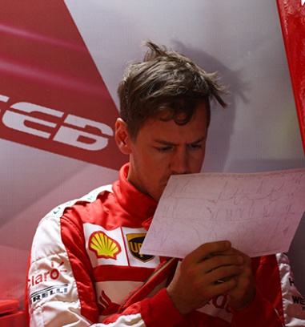
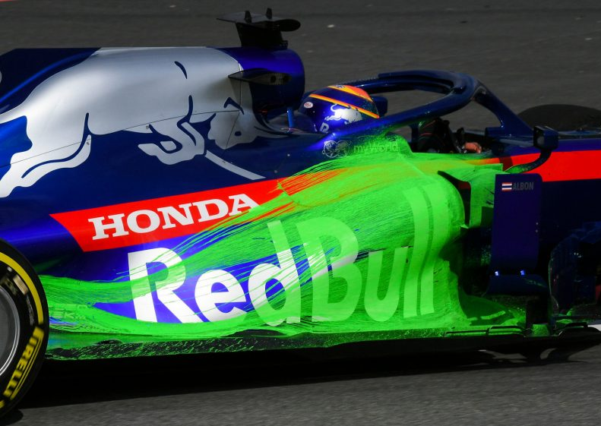
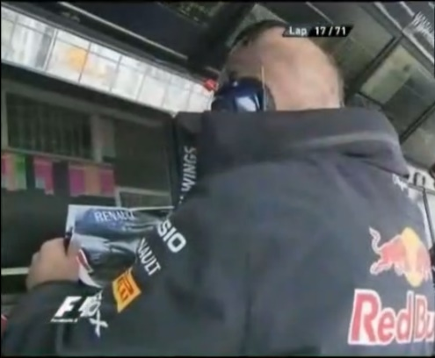
La télémétrie actuelle
Mercedes AMG F1
(470.000.000€)
Ferrari
(465.000.000€)
Red Bull Racing
(440.000.000€)
Utilisation du papier
Manque de budget
Notes:
3 min 10
Aujourd’hui, le papier est encore présent
Budget important mais règlement et course à la technologie

Slide 4
La télémétrie actuelle
Mercedes AMG F1
(470.000.000€)
Ferrari
(465.000.000€)
Red Bull Racing
(440.000.000€)
Utilisation du papier
Manque de budget
Comment peut-t-on amélioré l’interface d’analyse de la télémétrie proposé au pilote ?
Notes:
4 min
Allons chercher à rentre la télémétrie des pilotes interactive

Slide 5
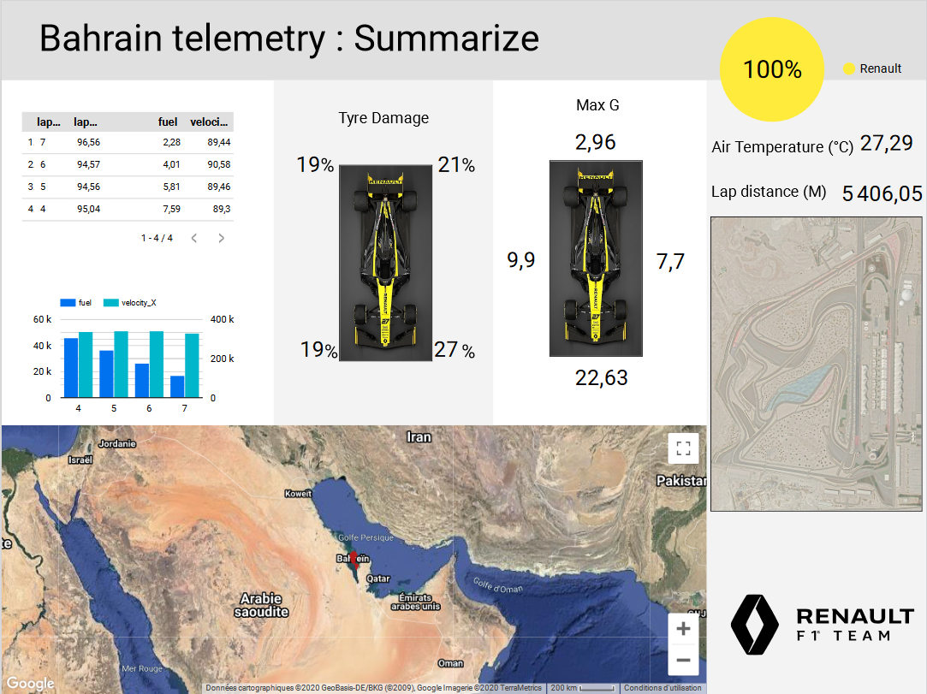
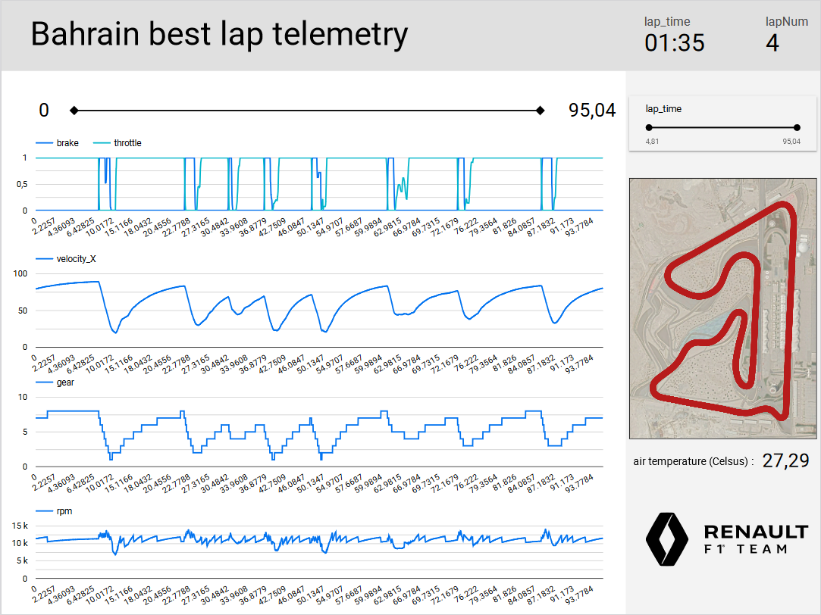
Le nouveau Dashboard
Notes:
9 max
Les tours effectués durant la scéance :
Temps au tour
Essence restant à la fin du tour
Vélocité
Graphe explicite
Usure des pneus ( Dans un weekend, nombre de pneus limité par le réglement)
G max pris par la voiture, indicateur du nombre de G que peux prendre la voiture
Emplacement de la prise de mesure
Quelque indicateur clef (température car peut faire varié les performances de la voiture et distance total car si petit alors traffic plus dense lors des essaies)
Comme la feuille de sébastian Vettel mais avec une possibilité de selection de secteur :
Exemple :
Selection du début
Talon pointe (talon sur l’accelerateur et pointe sur le frein)
Relâchement du frein pour évité le blocage mais reblocage ensuite donc distance d’arret plus longue
Redémarrage hasardeux
Visualisation d’un rétrogradage en trop qui influe sur la stabilité du régime moteur et donc la stabilité de la voiture

Slide 6
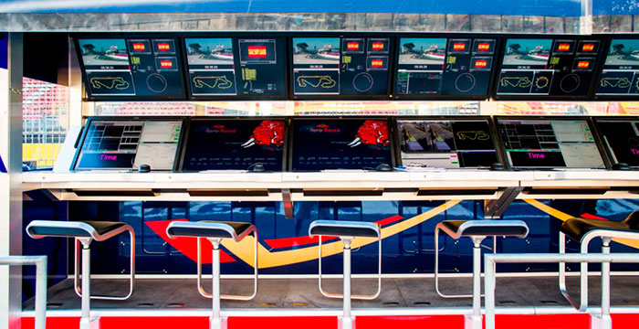
Conclusion
Interface intuitif
Google data studio non payant
Confidentialité des données
Pour allez plus loin :
sur les bases de l’analyse de télémétrie : ici
l’étude de la télémétrie de Michael Schumacher: ici
Notes:
Interface personnalisable pour un pilote
Solution gratuite
Problème de confidentialité des données (Données partagé avec google)
Réfléchir à une solution à terme si elle s’avere utiles au pilote
Ajout de la comparaison de tour
Ajout de l’analyse d’une course

Slide 7
MERCI
Lien vers le Dashboard : cliquez ici
Source
sur la télémétrie :
https://virtualracingschool.com/academy/iracing-career-guide/second-season/practising-efficiently-analysing/
https://www.racedepartment.com/threads/telemetry-analysis-a-racers-data-acquisition-triangle.85088/
pour les images utilisées :
https://media.lactualite.com/2019/06/b028d636-f1-renault.jpg
https://f1i.auto-moto.com/magazine/magazine-technique/technique/telemetrie-course-a-linformation/
https://www.formula1.com/content/dam/fom-website/sutton/2019/Testing/BarcelonaTestOne/DayTwo/1017346209-SUT-20190219-DSC_0760-16x9.JPG.transform/9col/image.JPG
https://f1tv.formula1.com/en/
https://www.gt2i-blog.com/wp-content/uploads/2011/10/possibilite1.jpg

